Slide 1
Machine Learning
Instructors: Nguyen Dinh Quy & Dao Viet Cuong

Slide 2
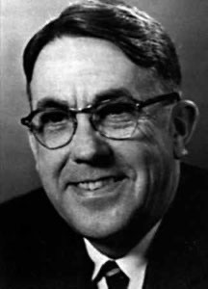

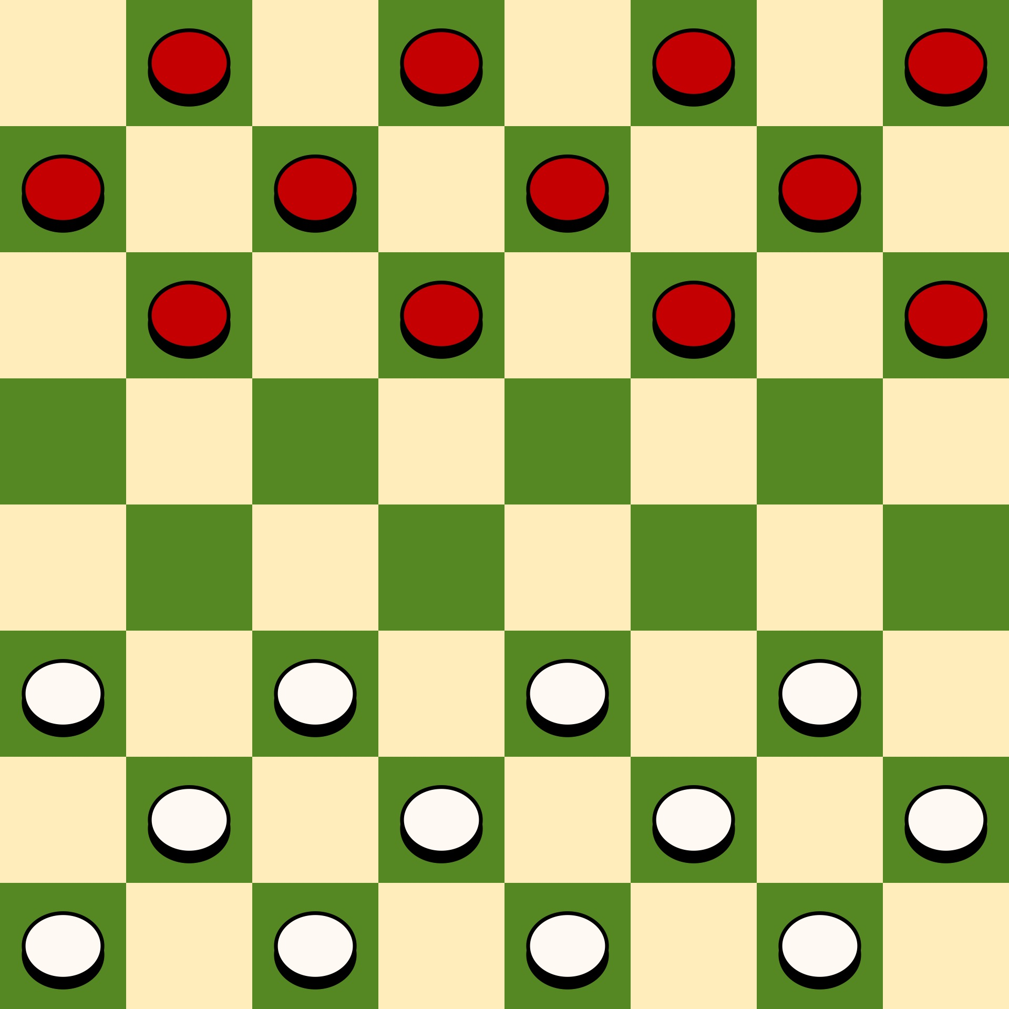
Definition of Machine Learning
Arthur Samuel (1959): Machine Learning is the field of study that gives the computer the ability to learn without being explicitly programmed.
Photos from Wikipedia
Notes:
Checkers = Cờ đam

Slide 3
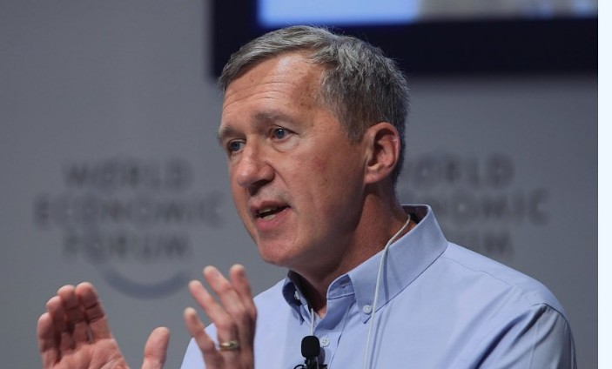
Definition of Machine Learning
Tom Mitchell (1998): a computer program is said to learn from experience E with respect to some class of tasks T and performance measure P, if its performance at tasks in T, as measured by P, improves with experience E.
Experience (data): games played by the program (with itself)
Performance measure: winning rate
Image from Tom Mitchell’s homepage
Notes:
Một chương trình máy tính được cho là học từ kinh nghiệm E đối với một số loại nhiệm vụ T và thước đo hiệu suất P, nếu hiệu suất của nó ở các nhiệm vụ trong T, được đo bằng P, cải thiện theo kinh nghiệm E.

Slide 4
Phân loại học máy (Dựa trên nhiệm vụ)
Supervised Learning
Unsupervised Learning
Reinforcement Learning

Slide 5
Phân loại học máy (Dựa trên nhiệm vụ)
Supervised Learning
Unsupervised Learning
Reinforcement Learning

Slide 6
Supervised Learning (Học có giám sát)

Slide 7
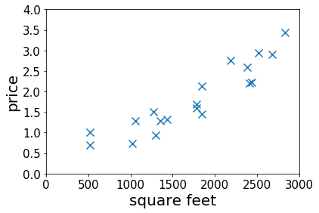
Dự đoán giá nhà
Cho: Bộ dữ liệu chứa n mẫu.
𝑥 ¹ , 𝑦 ¹ , … (𝑥 ^{𝑛} , 𝑦 ^{𝑛} )
Nhiệm vụ: nếu một ngôi nhà có 𝑥 feet vuông, hãy dự đoán giá của nó?
15th sample
(𝑥 ¹⁵ , 𝑦 ¹⁵ )
𝑥 = 800
𝑦 = ?
Notes:
nếu một ngôi nhà có x feet vuông, hãy dự đoán giá của nó?

Slide 8
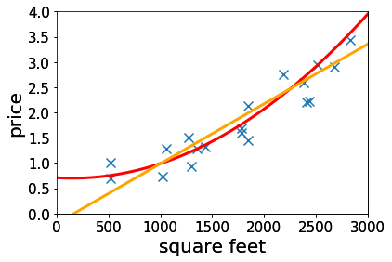
Dự đoán giá nhà
Cho: Bộ dữ liệu chứa n mẫu.
𝑥 ¹ , 𝑦 ¹ , … (𝑥 ^{𝑛} , 𝑦 ^{𝑛} )
Nhiệm vụ: nếu một ngôi nhà có 𝑥 feet vuông, hãy dự đoán giá của nó?
𝑥 = 800
𝑦 = ?
Áp dụng các hàm tuyến tính/bậc hai vào tập dữ liệu

Slide 9
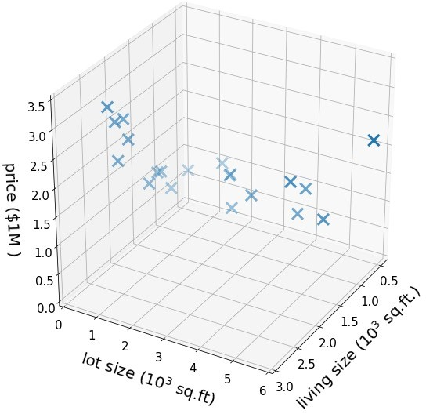

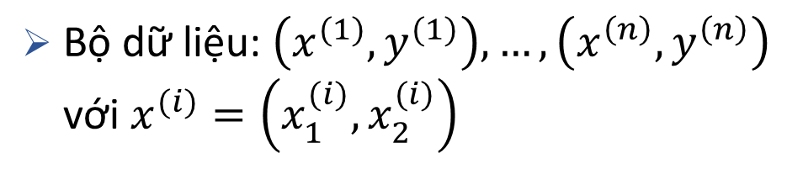
Thêm đặc trưng
Giả sử chúng ta cũng biết kích thước lô
Nhiệm vụ: tìm một hàm ánh xạ
𝑦
(size, lot size)
→
price
features/input
label/output
𝑥₂
$$x∈ℝ^{2}$$
𝑦 ∈ ℝ
𝑥₁
Bộ dữ liệu: $\left(x^{(1)},y^{(1)}\right),…,\left(x^{\left(n\right)},y^{\left(n\right)}\right)$ với $x^{(i)}=\left(x_{1}^{(i)},x_{2}^{(i)}\right)$
“Supervision” đề cập đến 𝑦⁽¹⁾, … , 𝑦^{(𝑛)}
Notes:
Lot size = kích thước lô.

Slide 10
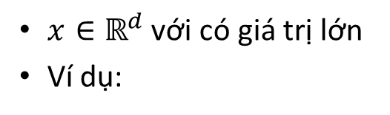
Đặc trưng nhiều chiều
$x ∈ ℝ^{d}$ với có giá trị lớn
Ví dụ:
𝑥1 --- living size
𝑥₂ --- lot size
𝑥₃ --- # floors
⋮ --- condition
⋮ --- zip code
⋮ ⋮
𝑥_{𝑑}
𝑥 =
𝑦 --- price
Infinite dimensional features (kernels)
Select features based on data (deep learning)
Notes:
1. **Tính năng vô hạn chiều (hạt nhân)**: Điều này đề cập đến việc sử dụng các phương pháp hạt nhân trong học máy, cho phép thuật toán hoạt động trong không gian đặc tính vô hạn chiều mà không cần tính toán trực tiếp tọa độ trong không gian đó¹. Thủ thuật kernel là một phương pháp được sử dụng để ánh xạ ngầm dữ liệu đầu vào vào một không gian có chiều cao hơn, nơi việc phân tách các lớp bằng cách sử dụng bộ phân loại tuyến tính có thể dễ dàng hơn. Ví dụ: dữ liệu không thể phân tách tuyến tính trong không gian ban đầu của nó có thể có thể phân tách được trong không gian mới này.
2. **Chọn tính năng dựa trên dữ liệu (học sâu)**: Dòng này nói về lựa chọn tính năng trong học sâu. Không giống như học máy truyền thống nơi các tính năng thường được làm thủ công, các thuật toán học sâu học cách chọn các tính năng trực tiếp từ dữ liệu⁷. Chúng tự động khám phá các biểu diễn cần thiết để phát hiện hoặc phân loại tính năng từ dữ liệu thô, điều này có thể dẫn đến các mô hình phức tạp và mạnh mẽ hơn có thể nắm bắt các mẫu phức tạp trong dữ liệu⁷.
Những khái niệm này là chìa khóa trong việc phát triển các mô hình học máy phức tạp có thể xử lý các nhiệm vụ phức tạp trong thế giới thực.

Slide 11
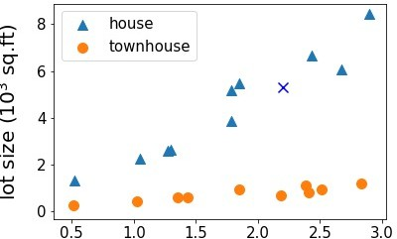
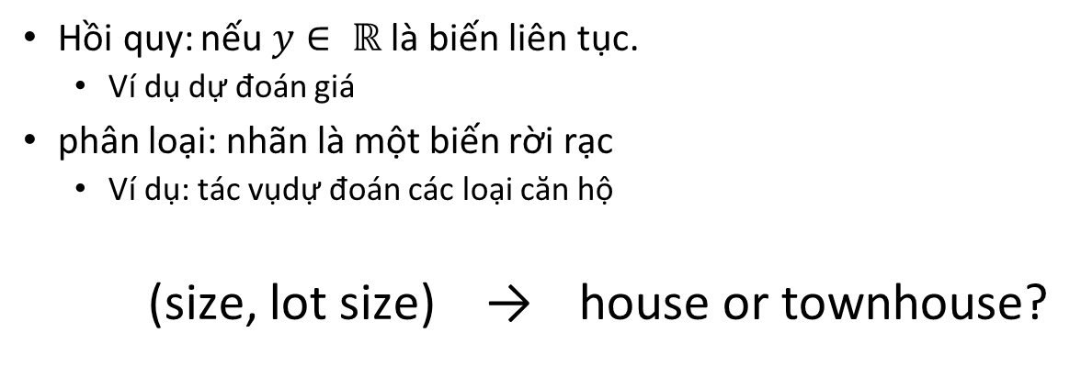
Hồi quy vs Phân loại
Hồi quy: nếu $y∈ ℝ$ là biến liên tục.
Ví dụ dự đoán giá
phân loại: nhãn là một biến rời rạc
Ví dụ: tác vụdự đoán các loại căn hộ
(size, lot size) → house or townhouse?
𝑦 = house or townhouse?

Slide 12
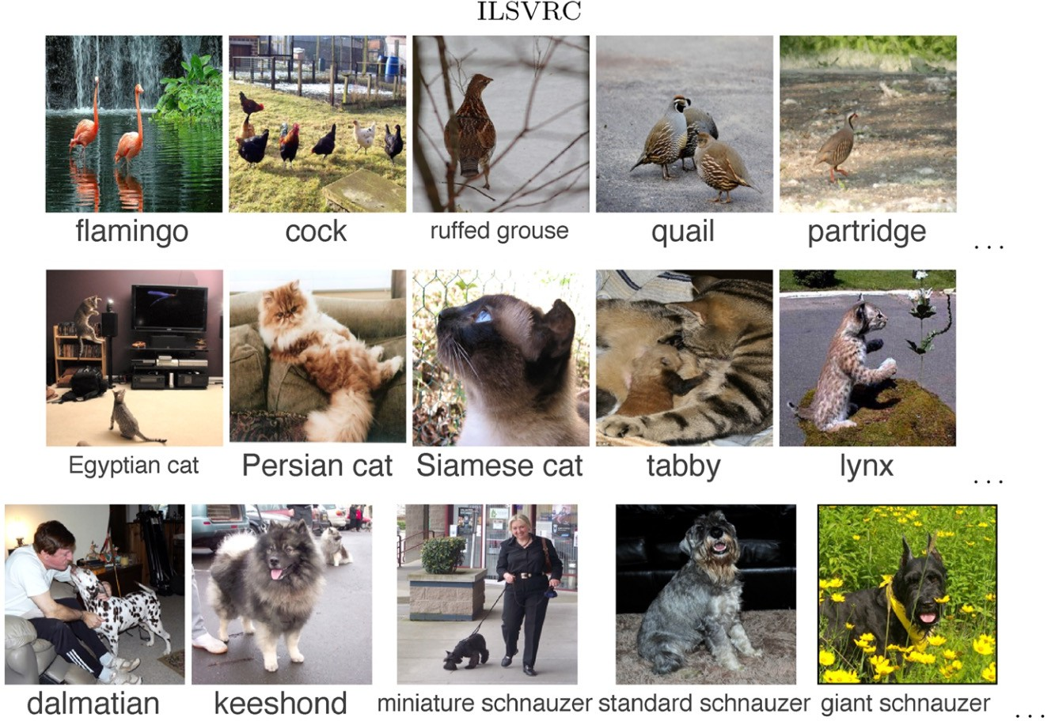
Học tập có giám sát trong thị giác máy tính
Phân loại hình ảnh
𝑥 = pixel thô của hình ảnh, 𝑦 = đối tượng chính
ImageNet Large Scale Visual Recognition Challenge. Russakovsky et al.’2015

Slide 13
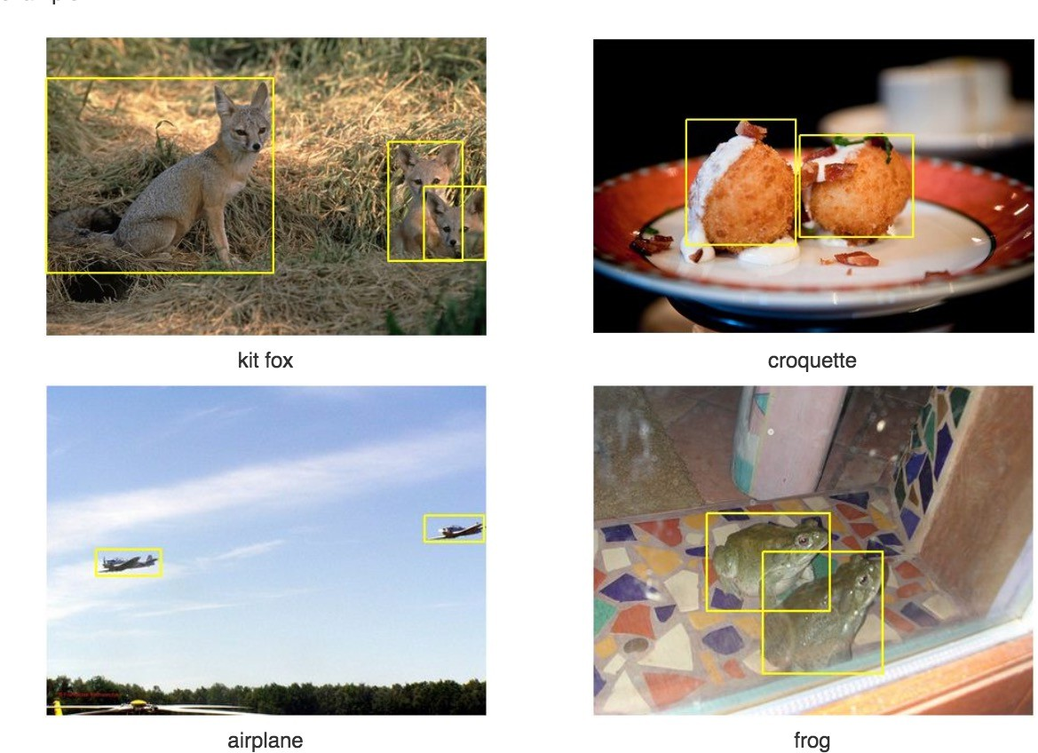
Học tập có giám sát trong thị giác máy tính
Định vị và phát hiện đối tượng
𝑥 = raw pixels of the image, 𝑦 = the bounding boxes
ImageNet Large Scale Visual Recognition Challenge. Russakovsky et al.’2015

Slide 14
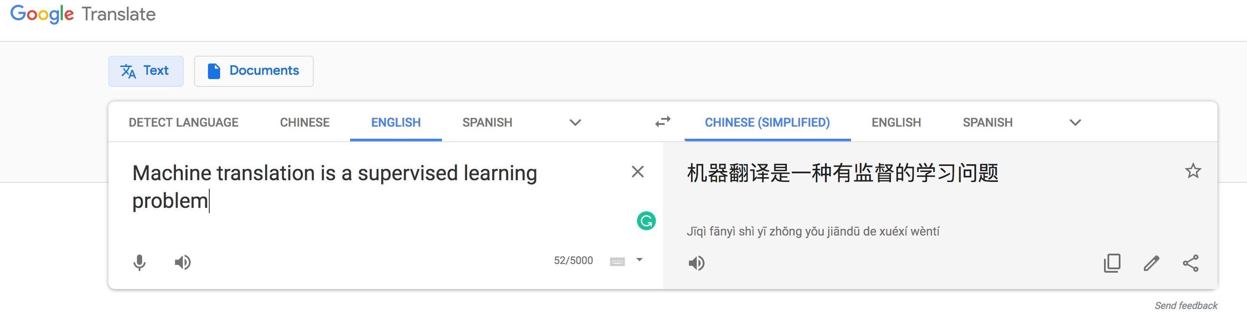
Học có giám sát trong xử lý ngôn ngữ tự nhiên
Machine translation
𝑥 𝑦
Note: Môn học này chỉ bao gồm các kỹ thuật cơ bản và cơ bản của học tập có giám sát (không đủ để giải quyết các vấn đề về thị giác hoặc NLP.)
Các vấn đề kể trên được đề cập trong môn Thị giác máy tính và Xử lý ngôn ngữ tự nhiên.

Slide 15
Unsupervised Learning (Học không giám sát)

Slide 16
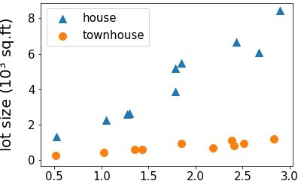
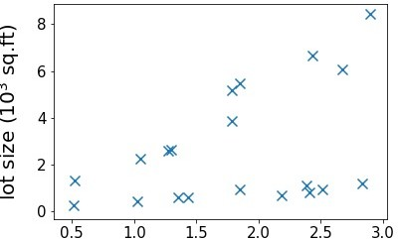
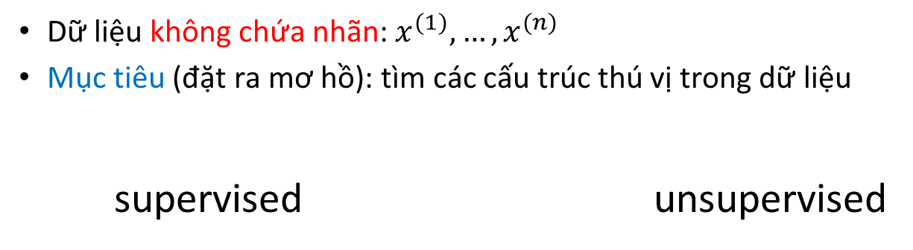
Unsupervised Learning
Dữ liệu không chứa nhãn: $x^{(1)}, …, x^{(n)}$
Mục tiêu (đặt ra mơ hồ): tìm các cấu trúc thú vị trong dữ liệu
supervised unsupervised

Slide 17
Clustering (cụm)

Slide 18
Clustering
Chương 5: k-mean clustering, DBSCAN

Slide 19
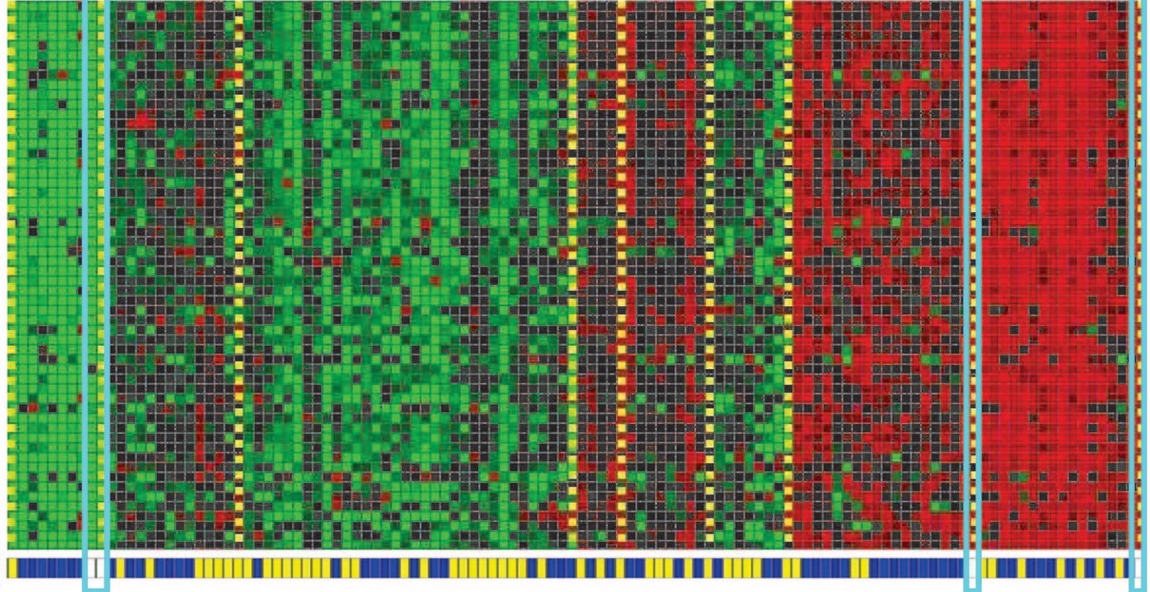
Phân cụm gen
Cluster 1
Cluster 7
Genes
Individuals
Identifying Regulatory Mechanisms using Individual Variation Reveals Key Role for Chromatin Modification. [Su-In Lee, Dana Pe'er, Aimee M. Dudley, George M. Church and Daphne Koller. ’06]
Notes:
Xác định các cơ chế điều tiết bằng cách sử dụng biến thể riêng lẻ cho thấy vai trò chính của việc sửa đổi chất nhiễm sắc.

Slide 20
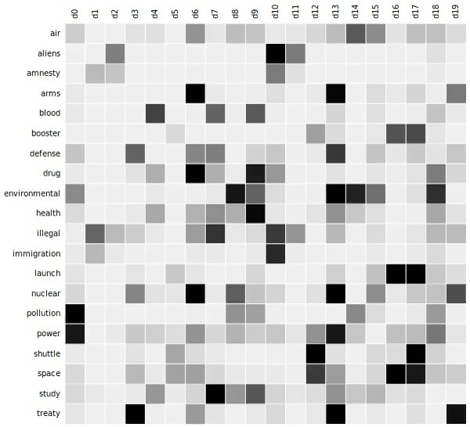
Latent Semantic Analysis (LSA)
documents
words
Image credit: https://commons.wikimedia.org/wiki/File:Topic_
detection_in_a_document-word_matrix.gif
Notes:
Latent Semantic Analysis: Phân tích ngữ nghĩa tiềm ẩn.

Slide 21

Word Embeddings
models
Unlabeled dataset
Biểu diễn từ bằng vectơ
encode
word
relation
vector
encode
direction
Rome
Paris
Berlin
Italy
France
Germany
Word2vec [Mikolov et al’13] GloVe [Pennington et al’14]

Slide 22
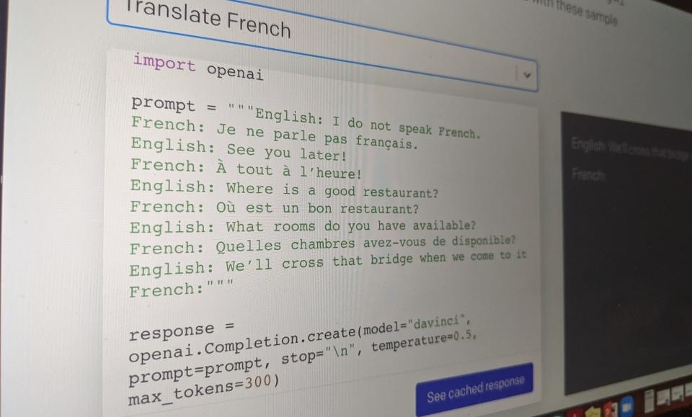
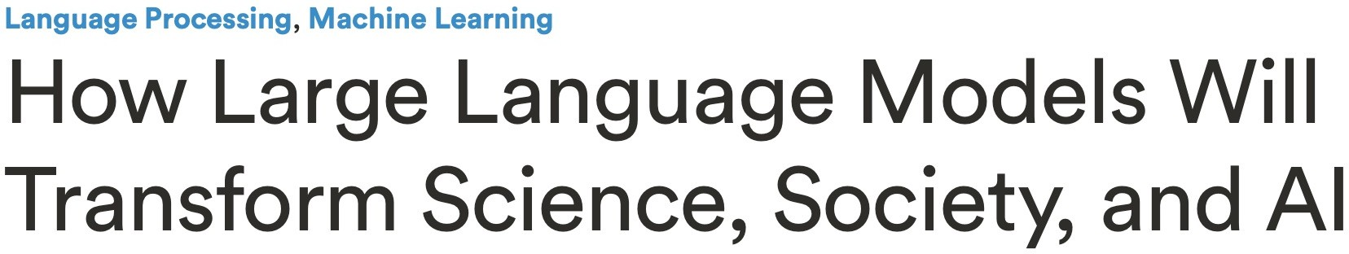
Đề cập trong tương lai (nếu có thể!)
GPT3

Slide 23

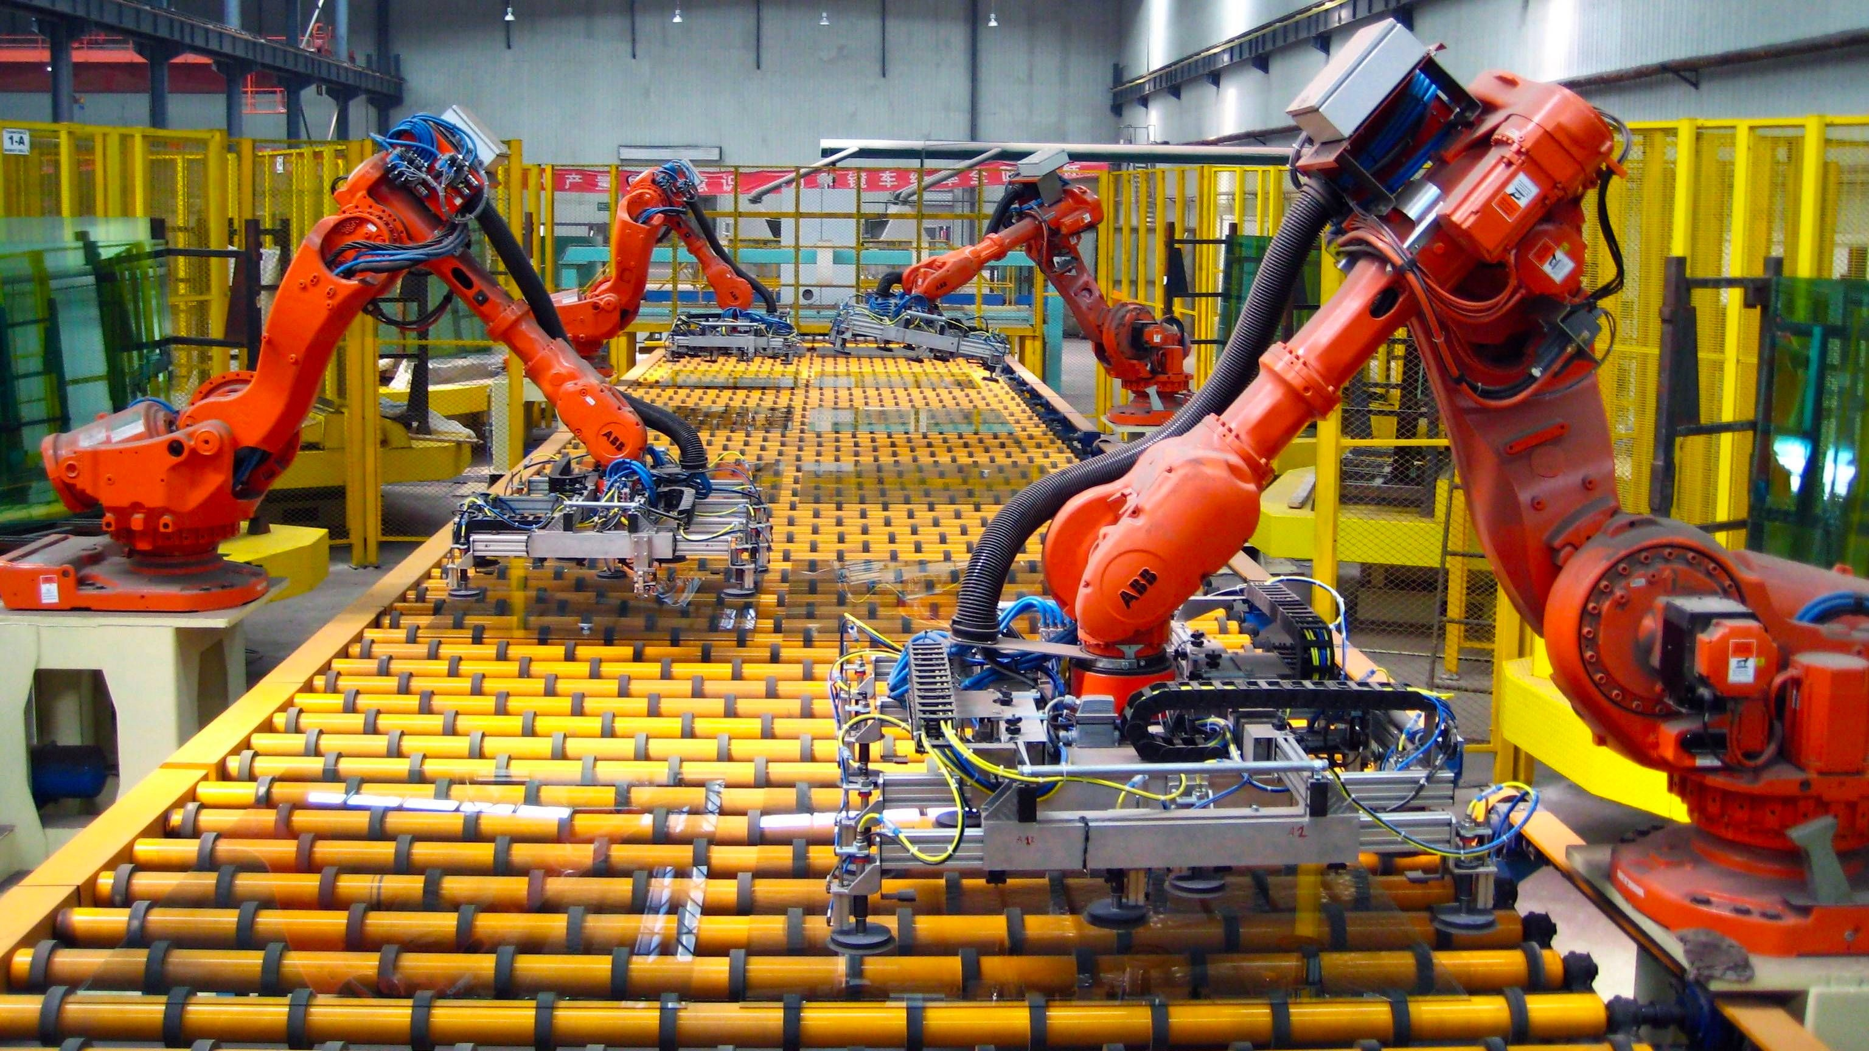
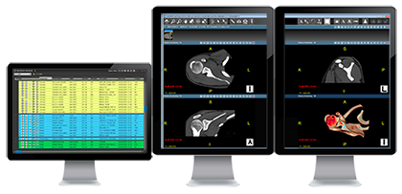
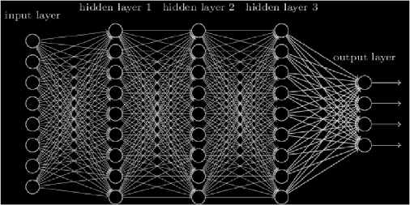
Software 2.0 is eating Software 1.0
1000x Productivity: Google shrinks language translation code from 500k LoC to 500 lines of dataflow.
AI driven by data—
not the model
https://jack-clark.net/2017/10/09/import-ai-63-google-shrinks-language-translation-code-
“Software 2.0”, Andrej Karpathy, https://medium.com/@karpathy/software-2-0-a64152b37c35
from-500000-to-500-lines-with-ai-only-25-of-surveyed-people-believe-automationbetter-jobs
Notes:
Software 1.0 và Software 2.0 là hai loại phát triển phần mềm khác nhau, mỗi loại có đặc điểm, công nghệ và phương pháp riêng. Dưới đây là sự khác biệt chính giữa chúng:
Software 1.0:
Ngôn ngữ lập trình: Ứng dụng Software 1.0 thường được xây dựng bằng các ngôn ngữ lập trình như C, C++ và Java.
Cơ sở dữ liệu quan hệ: Software 1.0 phụ thuộc nhiều vào cơ sở dữ liệu quan hệ, cung cấp cách cấu trúc để lưu trữ và truy xuất dữ liệu.
Kiến trúc monolithic: Software 1.0 thường được xây dựng bằng kiến trúc monolithic, tất cả thành phần của ứng dụng được kết nối chặt chẽ và triển khai như một đơn vị duy nhất.
Phát triển theo phương pháp Waterfall: Software 1.0 thường được phát triển bằng phương pháp Waterfall, bao gồm các giai đoạn phát triển, kiểm tra và triển khai tuần tự.
Software 2.0:
Học máy (Machine Learning): Software 2.0 phụ thuộc nhiều vào các thuật toán và kỹ thuật học máy để hệ thống có thể học và cải thiện theo thời gian.
Cơ sở dữ liệu phi quan hệ: Software 2.0 thường sử dụng cơ sở dữ liệu phi quan hệ, cung cấp tính linh hoạt và khả năng mở rộng cho việc xử lý tập dữ liệu lớn và phức tạp.
Kiến trúc microservices: Software 2.0 thường sử dụng kiến trúc microservices, cho phép phân chia ứng dụng thành các thành phần nhỏ độc lập có thể phát triển và triển khai độc lập.
Phát triển theo phương pháp Agile: Software 2.0 thường được phát triển bằng phương pháp Agile, bao gồm phát triển, kiểm tra và triển khai theo phong cách lặp lại và tăng dần¹².

Slide 24
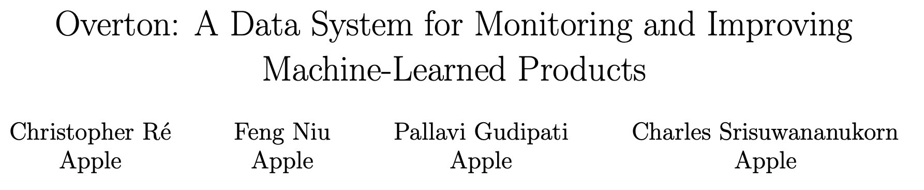
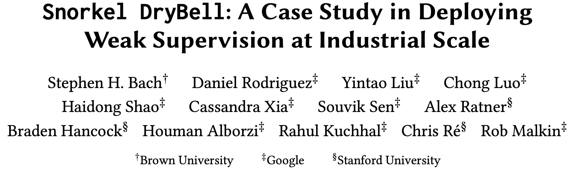




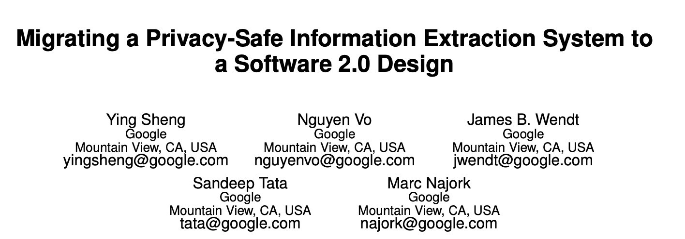

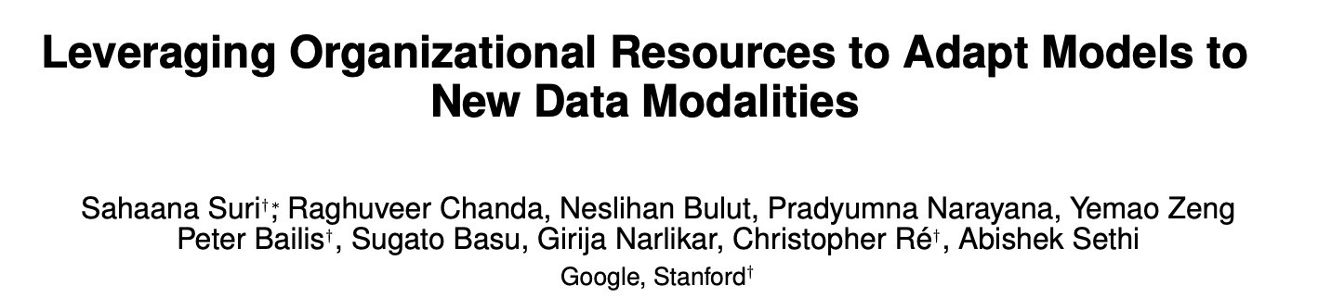



… bạn có thể đã sử dụng SW2.0 …

Slide 25

“SW2.0 will add 30 trillion dollars to public equity markets” … this is not trading advice.

Slide 26

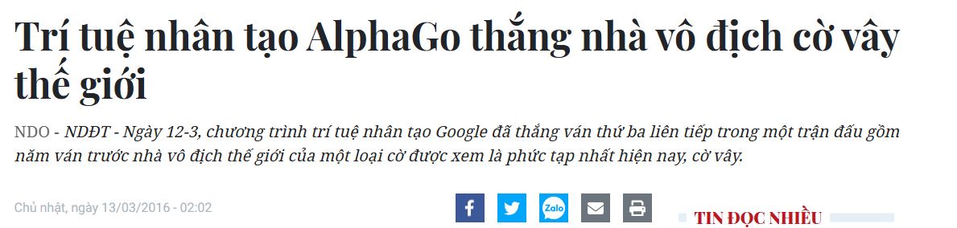


Slide 27
Reinforcement Learning (Học tăng cường)
Thuật toán có thể thu thập dữ liệu một cách tương tác
Triến lược thử và thu thập phản hồi.
Data collection
Training
Cải thiện chiến lược dựa trên phản hồi

Slide 28
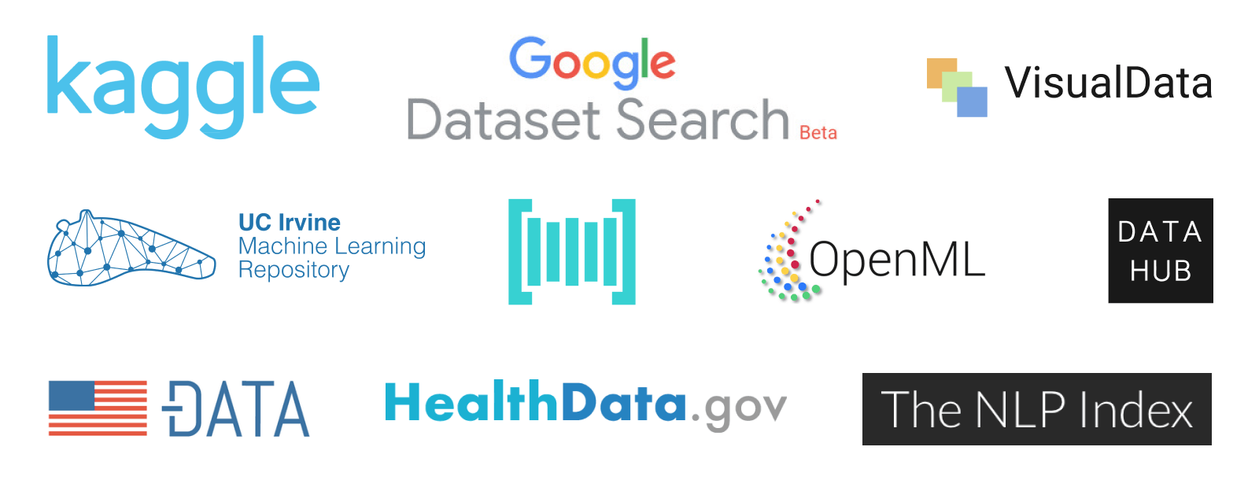
Một số nguồn tài nguyên
Dữ liệu
kaggle.com/datasets
archive.ics.uci.edu/datasets
paperswithcode.com/datasets

Slide 29
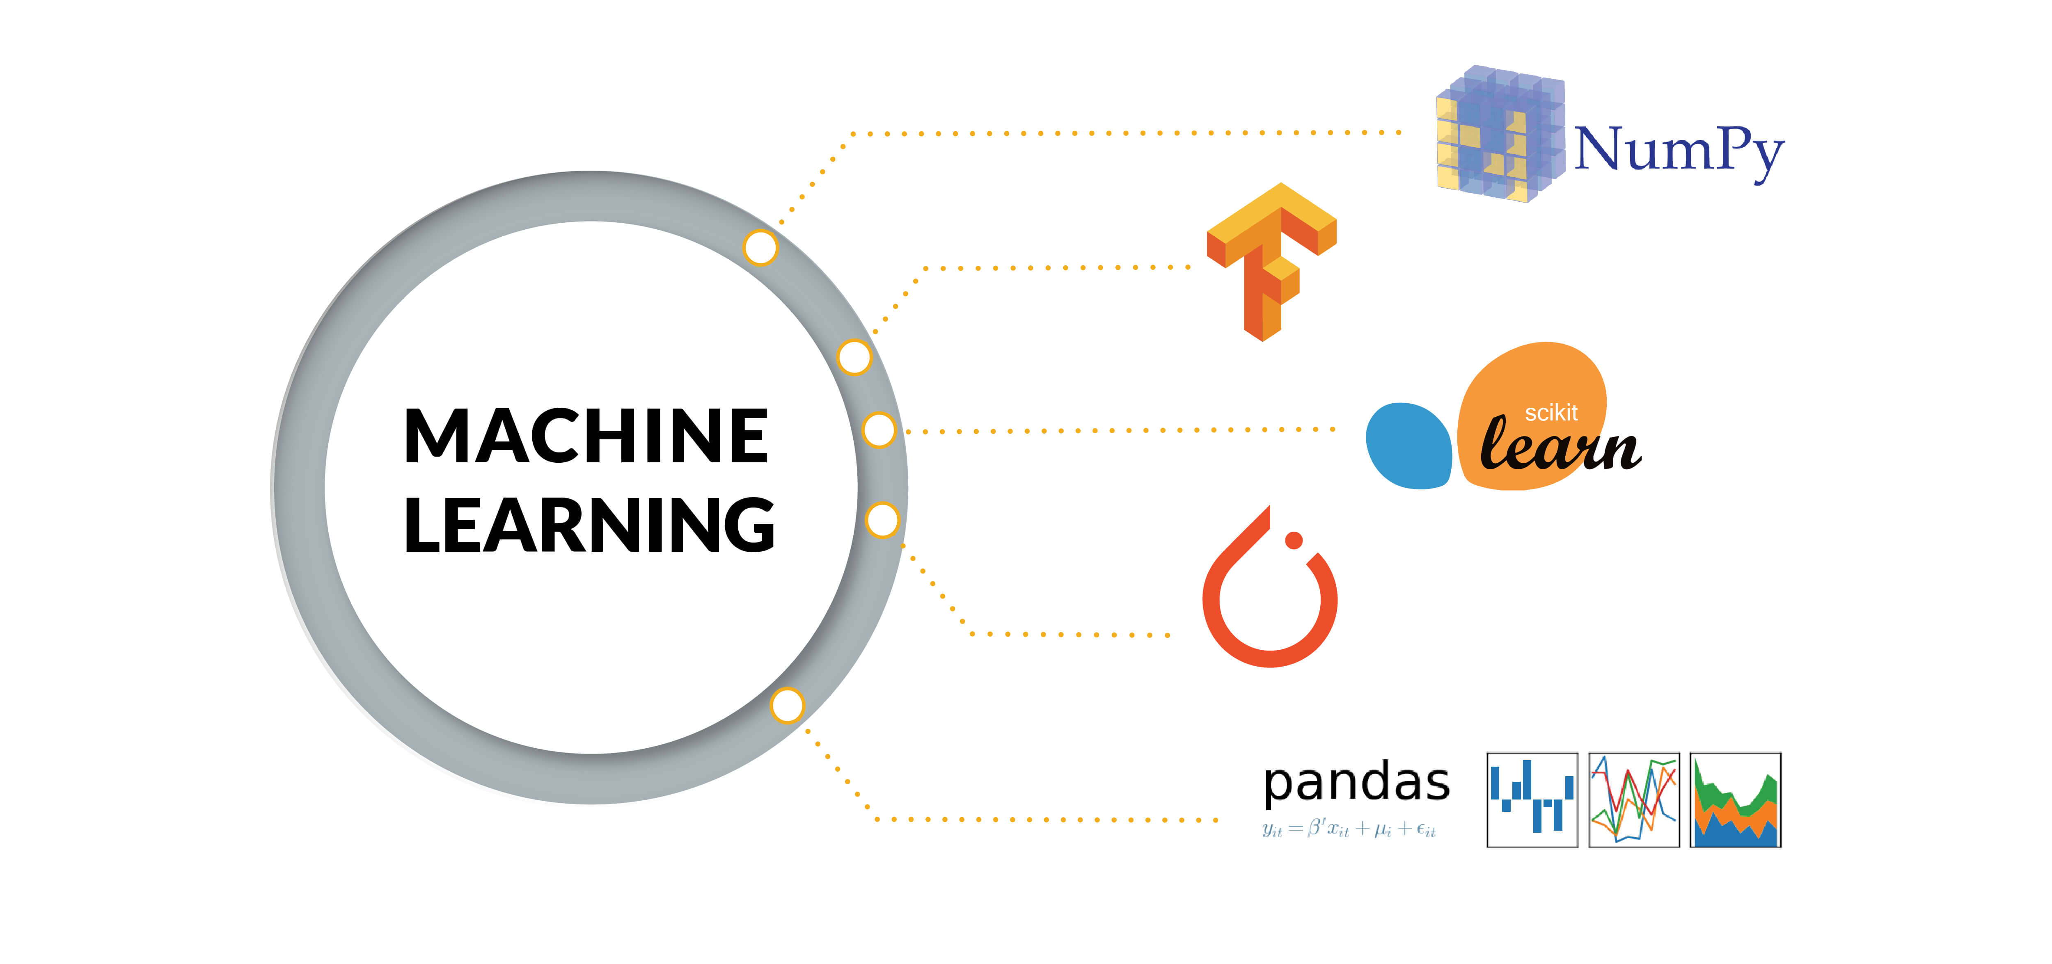
Một số nguồn tài nguyên
Thư viện lập trình
Tensorlfow
Pytorch

Slide 30
Thank you!

